Slide 1

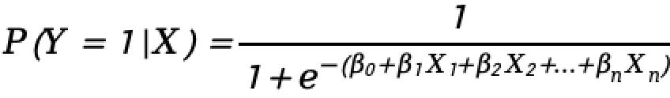
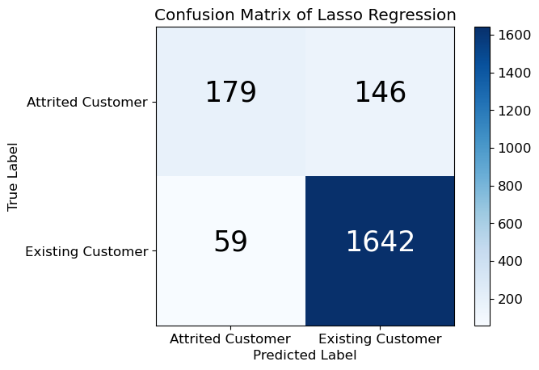
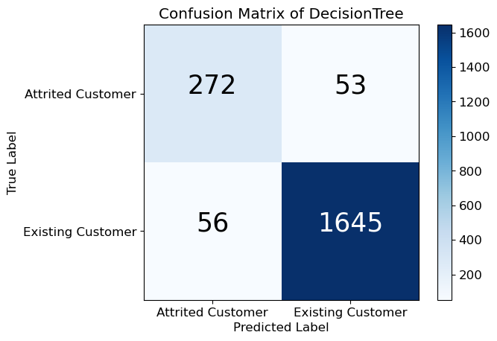
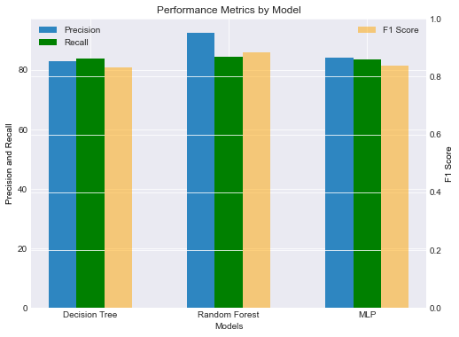
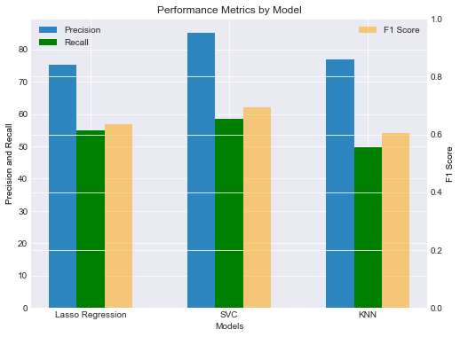

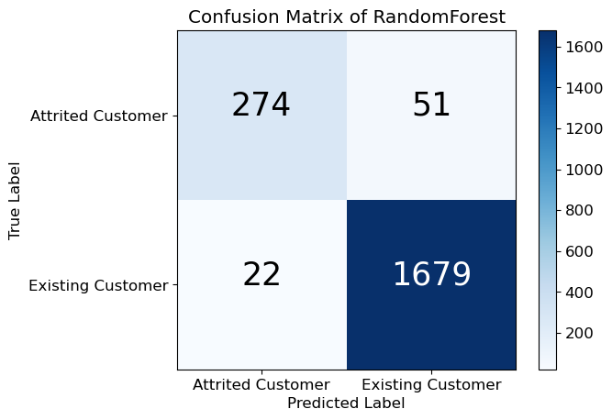
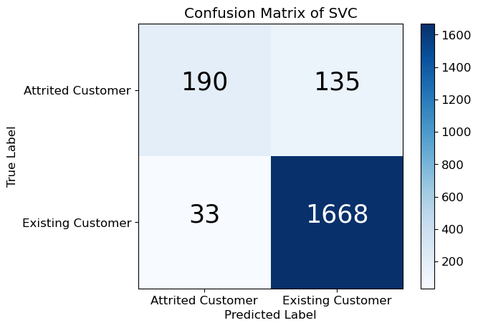
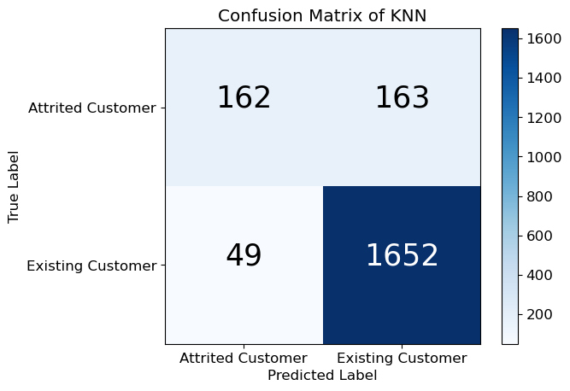

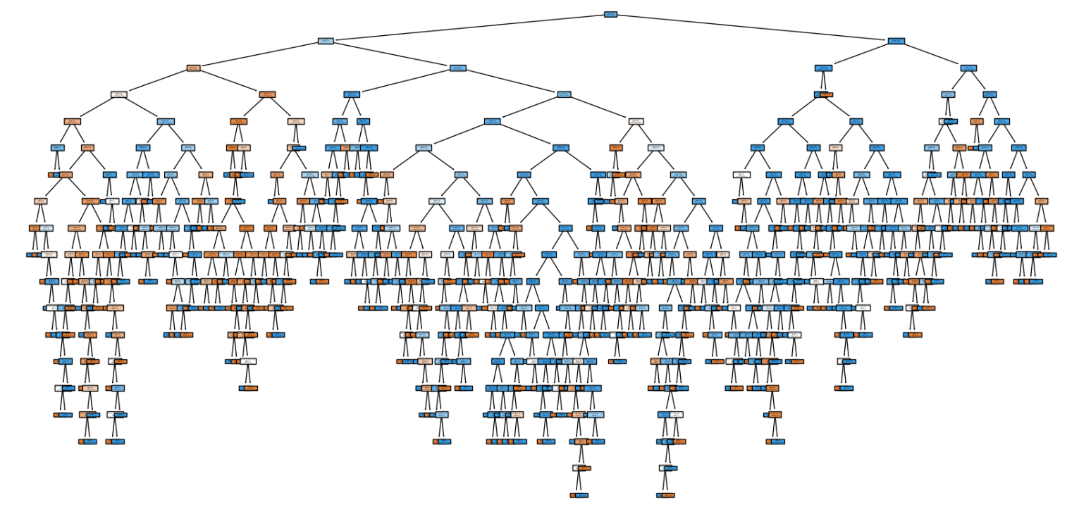
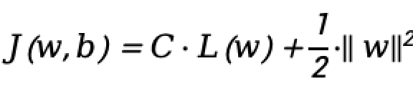
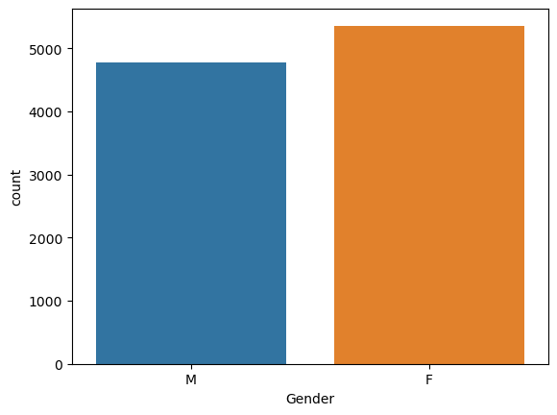
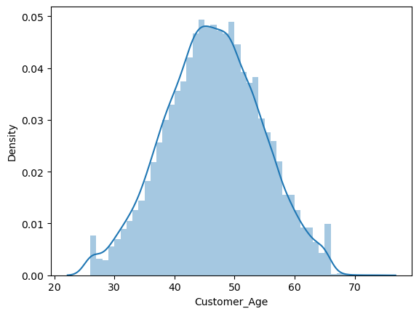

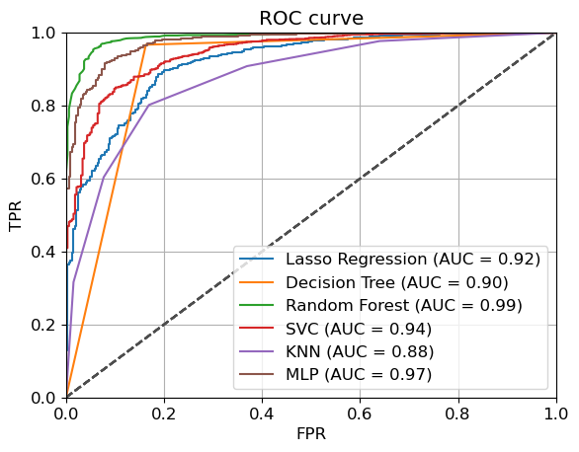



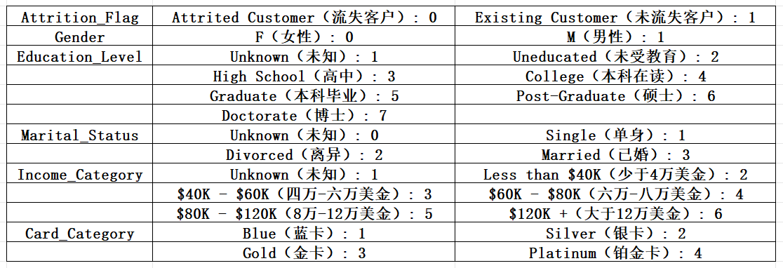
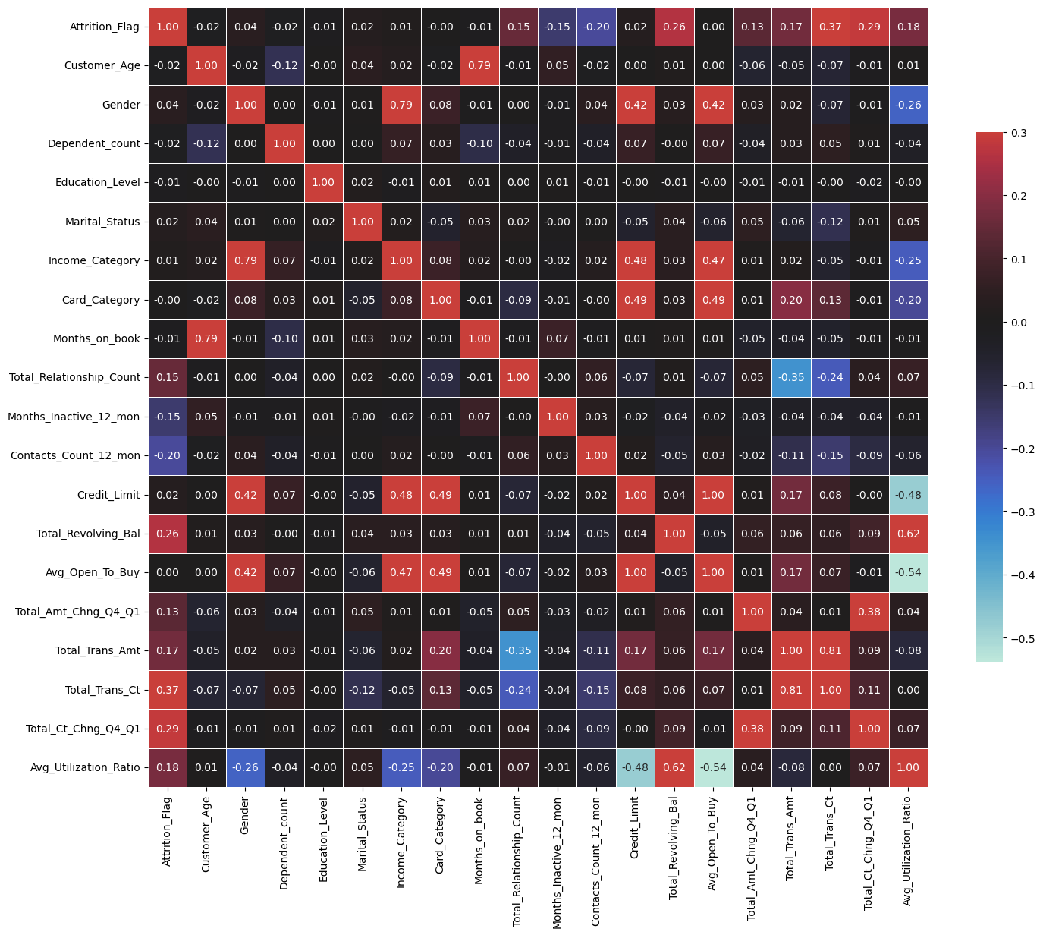
银行信用卡客户流失情况预测
大数据引论课程项目汇报
徐朱玮 刘琮璟
研究背景及研究目标
实验模型搭建
实验结果
结论
通过分析客户交易的数据来全面了解客户的价值、需求、期望和行为，以期改善与客户的关系的行为，被称为CRM（客户关系管理）。它是一种商业理念，旨在获取和留住客户，提高客户价值和忠诚度，并且实施以客户为中心的战略。
客户流失预测是CRM的一种，它通常被定义为客户在给定的时间段内停止与公司开展业务。对于商业银行而言，判断哪些客户可能流失显得尤为重要。研究表明，留住客户可以带来很大的经济效益，如果将客户流失率降低5%，可以给银行带来25%至85%的业绩提升。而开发新客户的成本是留住现有客户成本的5到6倍。负债业务是银行的重要业务之一，个体零售客户也是银行重要的客户组成部分。因此，银行信用卡客户的不定期流失往往是困扰银行经理的一大问题。
近年来，许多科学家提出了各种机器学习方法，其中很多方法能够用于分类，以预测客户流失的行为。这其中包括逻辑回归、决策树、随机森林、SVM、KNN、神经网络等。
这些模型在应用于不同的分类任务时表现各有千秋，并没有一个标准能够判断这些模型的优劣。但目前尚未有人将这些模型全部应用于银行用户流失的数据集，并且分析它们在这一数据集上的表现。因此，本研究将把上述六种模型应用于银行信用卡用户流失的数据集，并且找出最适用于这一特定数据集的模型，并为银行提供较精准的流失客户预测服务。
逻辑回归
混淆矩阵
流失客户预测
假设：对于给v定的输入特征 X = （X1,X2,...Xn),输出 Y为1（未流失客户）的概率可以用一个线性组合来表示，并通过逻辑函数（sigmoid函数）将结果映射到[0, 1]的范围。表达式如下：
逻辑回归
决策树
在银行用户流失的预测中，相比未流失客户的预测，对于流失客户的预测更为重要，这主要是因为在实际情况中，流失客户对银行的业务影响通常更为显著。
对上述实验数据进行分析，我们可以发现在对于流失客户的预测中，六个模型大致可以分为两类，第一类包括决策树、随机森林和多层感知机，它们展现出较为良好的性能；第二类包括逻辑回归、支持向量机和K最邻近算法，它们的性能较差。
由于数据稀疏性明显，本模型选择L1正则化，也称为Lasso回归。
——精确率
-------------------------------------------------------------------------------------------------------
——召回率
决策树
——F1 Score
决策树通过对数据集进行递归地划分，构建一个树形结构来进行决策。先通过计算不同特征的指标，选择最佳的划分特征。再根据选择的划分特征，将数据集划分成多个子集。后续对每个子集递归地重复前两个步骤，直到满足停止条件。
在该模型的设置中，选择熵（Entropy）作为不纯度度量。在每个节点上选择能够最大程度降低熵的特征进行分割。熵函数公式如下：
随机森林
支持向量机
决策树 随机森林 神经网络 逻辑回归 SVC KNN
-------------------------------------------------------------------------------------------------------
模型的综合选择
数据集介绍及数据预处理
随机森林
根据上述结论，决策树、随机森林以及多层感知机，这三种模型在流失客户的预测中表现出色。观察所有指标可以得出，它们在未流失用户的预测方面也取得了显著的成果，可以作为成靠的预测工具。
然而，在实验过程中发现多层感知机的计算复杂度较高，导致训练时间较长，不太适用于实时预测应用。
随机森林在流失客户预测中表现尤为出色，所有指标都位于六个模型之首，显示出其优越的性能。与此同时，通过利用多个决策树的集成，随机森林克服了决策树容易过拟合的问题，提高了模型的泛化能力。
随机森林是一种集成学习方法，基本思想是通过构建多个决策树来进行预测，然后将这些决策树的结果进行综合，以获得更准确的预测结果。随机森林引入了两种随机性，即随机抽样和随机特征选择。对于每个决策树的训练数据，随机森林从训练集中随机抽样。此外，对于每个节点的特征选择，随机森林在节点分裂时从所有特征中选择一个随机子集，而不是使用全部特征。这样可以增加每个决策树的独特性，提高整体模型的多样性。
数据集介绍
该数据集源自Kaggle网站，包含了从10127名消费者信用卡的23个客户特征信息，包括年龄、性别、附属卡数量、受教育程度、婚姻状况和收入类别；以及每位客户与信用卡提供商关系的信息，如卡片类型、与银行交互的频率、信用额度、总循环余额、过去12个月开放购买的信用额度等。数据集中的10127名消费者有两类标签：一类为已经流失的客户（1627个样本），另一类未流失客户（8500个 样本）。
-------------------------------------------------------------------------------------------------------
K最近邻
神经网络
支持向量机
支持向量机分类器是一种用于分类问题的监督学习模型，主要目标是找到一个最优的超平面，尝试找到一个能够最大化类别间间隔的超平面，将不同类别的数据点分开。
由于该数据集的分类问题属于线性不可分问题，我们引入了径向基函数（Radial Basis Function，RBF）并设置grammar=0.2，从而将数据从原始特征空间映射到高维特征空间，以便在新空间中找到线性可分的超平面。
此外，该模型还设置正则化参数C=1.0，具体的损失函数如下：
综上所述，基于实验结果，推荐选择随机森林作为流失客户预测的最优模型。
缺失值处理
研究中的挑战与不足
去除无效特征
数据集分布分析
-------------------------------------------------------------------------------------------------------
该研究依然存在的不足
左图展示了该数据集的男女分布，接近1：1；右图展示出数据集中客户的年龄分布接近于正态分布。
因此，该数据集基本接近真实世界中银行信用卡用户的注册情况，数据集的分布较为合理。使用这一数据集训练的模型在面对新的用户时，鲁棒性预计较好。
K最近邻
ROC曲线
在KNN中，给定一个新的数据点，算法会找到特征空间中最近的K个训练数据点，然后通过这些邻居的多数投票来确定新数据点的类别。
在该模型的搭建中，我们选择了欧式距离，计算公式为：
接着我们将邻居数设定为5，记录与该数据点距离最近的5个距离最近的点的标签（流失客户或者未流失客户）。最后通过多数投票决定该数据的类别。
通过观察逻辑回归、支持向量机和K最邻近这三个模型的预测结果，可以发现在它们的混淆矩阵中出现了极高的相似性，但本研究并未探寻真正的原因。
-------------------------------------------------------------------------------------------------------
神经网络（多层感知机）
数据集格式转换
神经网络包含输入层、隐藏层和输出层，每一层由多个神经元组成。神经网络的输入通过每个连接进行传递，并在隐藏层中进行加权求和，最终通过激活函数进行转换，得到输出。
在该模型中共设置了三个隐层，分别含有256、256和128个神经元，选择ReLU函数作为激活函数，数学表达式为：f(x) = max(0, x)
选择随机梯度下降算法作为优化器，用于最小化损失函数。设置alpha=0.0001，对权重进行轻度的L2正则化。设置max_iter=100，最大迭代次数为100.
将数据集中6个非数值类型转化为数值类型，具体转化方式如图所示。
逻辑回归 支持向量机 KNN
可以看到，当把数据集中的所有数据都进行测试的时候，这三个模型都把680余个流失客户预测为未流失客户，我们猜想数据集中可能存在一些具有迷惑性的特殊情况或异常值，使得模型受到干扰，共同遗漏或者误判了某些特定特征，导致难以正确地识别流失客户。
对此，我们提出设想的探究方案，可以找到三个模型错误判断的具体用户并取交集，如若交集覆盖面广泛，则可初步验证该猜想。随后可以引入特征工程，对这些数据进行更深入的分析，探究降低模型准确率的真实原因并寻找解决方案。
特征归一化
评价指标
训练集和测试集的划分
为了增加模型的鲁棒性，在划分训练集和测试集时，我们采用分层抽样的方式（也即设置stratify参数为y）。这样一来，在训练集和测试集中，流失客户和未流失客户的比例都和原数据集中这两类的比例相同。划分80%为训练集，20%为测试集，最终得到8101组训练集数据和2026组测试集数据。
混淆矩阵
混淆矩阵分为TP（真阳性）、FP（假阳性）、FN（假阴性）、TN（真阴性）。应用到这一数据集上时，TP指预测是流失的客户，结果也是流失的客户；FN指预测是未流失的客户，结果是流失的客户；FP指预测是流失的客户，结果是未流失的客户；TN指预测是未流失的客户，结果也是未流失的客户。这一矩阵可以帮助我们看到模型的预测结果中有多少预测正确、多少预测错误且是怎么样的错误形式，方便我们对模型性能进行判断。
精确率、召回率、正确率、F1-score
参考文献
探索性分析
models | Attrition_precision | Existing_precision | Attrition_recall | Existing_recall | Attrition_F1-score | Existing_F1-score | accuracy
Lasso Regression | 75.2101 | 91.8345 | 55.0769 | 96.5315 | 0.635879 | 0.941244 | 89.8815
Decision Tree | 82.9268 | 96.8787 | 83.6923 | 96.7078 | 0.833078 | 0.967932 | 94.6199
Random Forest | 92.5676 | 97.0520 | 84.3077 | 98.7066 | 0.882448 | 0.978723 | 96.3968
SVC | 85.2018 | 92.5125 | 58.4615 | 98.0600 | 0.693430 | 0.952055 | 91.7078
KNN | 76.7773 | 91.0193 | 49.8462 | 97.1193 | 0.604478 | 0.939704 | 89.5360
MLP | 84.1615 | 96.8310 | 83.3846 | 97.0018 | 0.837712 | 0.969163 | 94.8174
利用python的seaborn库中的heatmap函数绘制特征间的相关性系数热力图。图中，方格的颜色越接近于红色，就表明特征的正相关程度越高；方格的颜色越接近于浅蓝色，就表明特征的负相关程度越高。
通过观察第一行或者第一列，可以看到不同特征与Attrition_Flag（客户流失与否标签）之间的关系，与其正相关度最高的特征是过去12个月的交易总数，相关性系数未0.37。其次为相关性系数为0.29和0.26的第4季度相比于第1季度的交易数量变化和信用卡上的循环余额总额。负相关程度最高的特征是相关性系数为-0.2的过去12个月与银行进行交互的数量。
[1] Peppers, D., & Rogers, M. (1996). The one to one future: Building relationships one customer at a time. NY: Doubleday.
[2] Kahreh, M. S., Tive, M., Babania, A., and Hesan, M. (2014). Analyzing the applications of customer lifetime value (CLV) based on benefit segmentation for the banking sector. Procedia: Social and Behavioral Sciences 109(8), 590–594 (https://doi.org/10.1016/j .sbspro.2013.12.511).
[3] Lopez, J., and Maldonado, S. (2019). Profit-based credit scoring based on robust optimization and feature selection. Information Sciences 500, 190–202 (https://doi.org/ 10.1016/j.ins.2019.05.093).
......
ROC曲线
精确率、召回率、正确率、F1 Score
横坐标为假阳性率，纵坐标为真阳性率。通常，我们认为曲线的凸起程度越高，模型准确率越好。图中的虚线是对角线，表示随即猜测，因此ROC曲线越接近对角线，则模型的预测率越低。
ROC曲线下方的面积称为AUC，一般来说，AUC越大、分类器越好。AUC为0.5表示随机猜测。
精确率(presicion) = TP/(TP+FP)
召回率(recall) = TP/(TP+FN)
正确率(accuracy) = (TP+TN)/ALL
F1 Score（调和平均数） = 2 (precision * recall) / (precision + recall)

